Slide 1


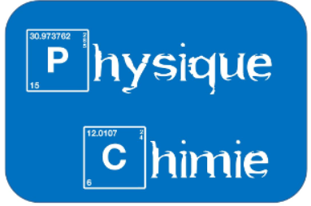
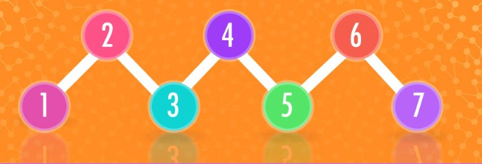
Diaporama n°2:
Structure des molécules

Slide 2

Pour effectuer correctement ce travail de classe inversée, il te faut une feuille de classeur
Sur la feuille de classeur, tu noteras le titre du diaporama et après avoir regardé la capsule vidéo, tu feras les exercices que je vais proposer. Ils seront à rendre en classe à la date de ton choix mais avant le 2 février.
A l’issu de ce diaporama n°2, il y a la fiche d’exercices de nomenclature de première à faire aussi.
Cette fiche sera à me rendre également en classe à la date de ton choix mais avant le 2 février.
Une fiche récapitulative sera distribuée en cours lors de la correction.

Slide 3
Le squelette carboné

Slide 4
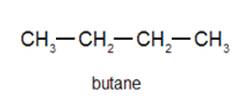
Les atomes de carbone sont liés les uns aux autres pour former des chaînes carbonées, qui peuvent être linéaires, ramifiés ou cycliques.
Ces chaines constituent le squelette carboné des molécules organiques.
Le squelette d’une molécule est saturé si toutes les liaisons chimiques entre atomes de carbone sont des liaisons simples.

Slide 5
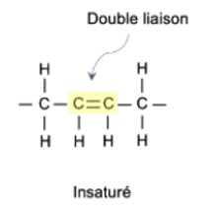
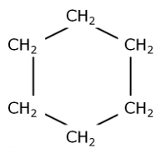
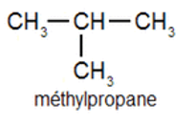
La chaine carbonée la plus longue peut présenter des doubles liaisons C = C ou des triples liaisons :
on dit que la molécule est insaturée ou présente des insaturations.
La chaine carbonée peut se fermer sur elle-même : la molécule est dite cyclique
La chaine carbonée la plus longue peut présenter des ramifications : on dit que la molécule est ramifiée.

Slide 6
La formule topologique

Slide 7
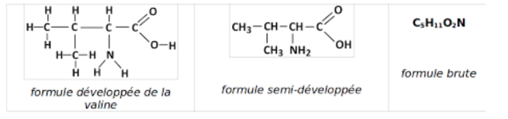
Rappels:
La formule brute d’une molécule donne sa composition en précisant par des indices le nombre de chacun
des atomes qui la constituent.
La formule développée d’une molécule permet de représenter toutes les liaisons chimiques entre les atomes
qui la constituent.
Dans la formule semi-développée d’une molécule, les liaisons mettant en jeu l’atome d’hydrogène ne figurent pas.

Slide 8

Regarder la vidéo et sur une feuille, donner les formules topologiques des molécules de la diapo suivante
Clique sur le lien suivant ou sur la vidéo pour visualiser la capsule
https://www.youtube.com/watch?v=9fRo_Xwp7S8

Slide 9
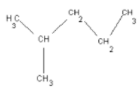
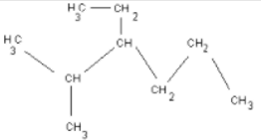
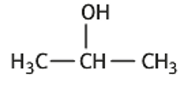
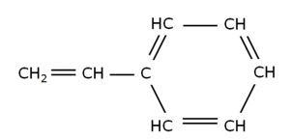
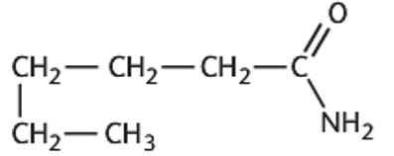
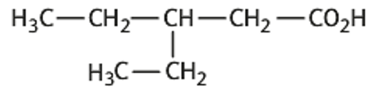
Molécule 1
Molécule 2
Molécule 3
Molécule 4
Molécule 5
Molécule 6

Slide 10
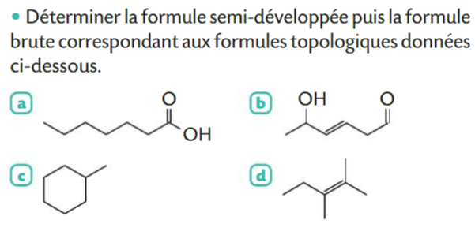

Slide 11
Les isomères de constitution

Slide 12
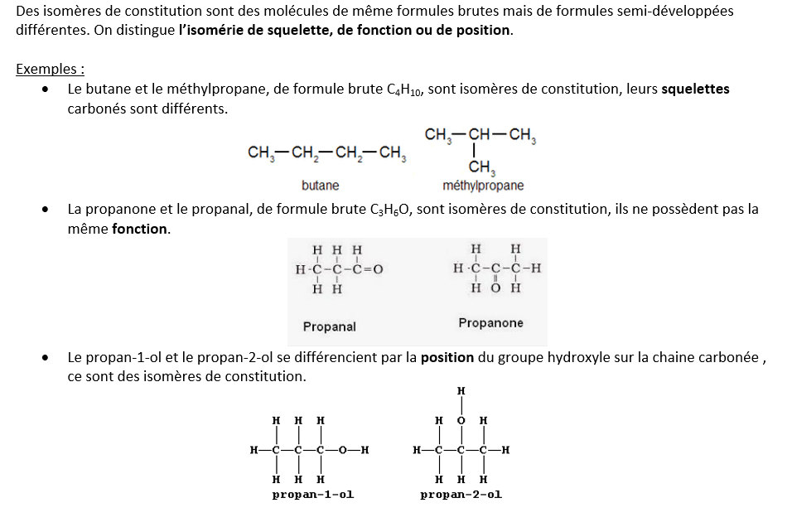

Slide 13
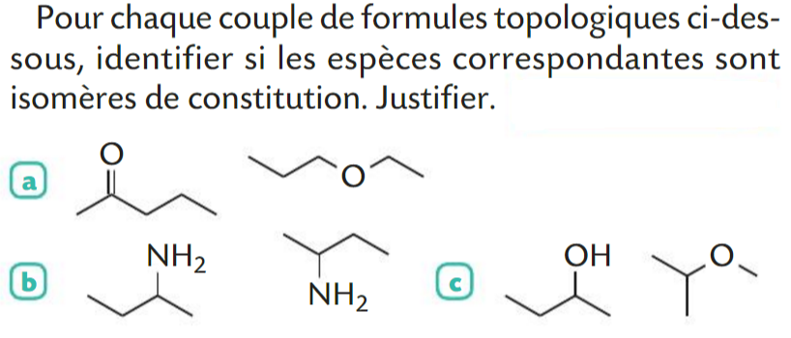

Slide 14
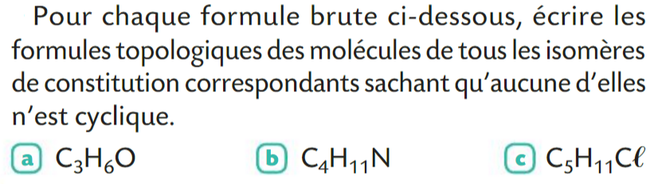

Slide 15



N’oublie pas d’apporter ton travail pour la séance de cours

Slide 16
Mme GAMBERT-CORBIN
Lycée Saint-Charles

